Slide 1

ARBITRAGE U14-U16-U19

Slide 2
WAT IS HOCKEY
spel met twee teams van 11 spelers
iedereen heeft een stick
bal enkel raken met de platte kant vd stick
bal niet raken met voet, lichaam of bolle kant stick
doelpunt indien aanvaller de bal binnen de cirkel raakt en deze over de doellijn gaat
team met meeste doelpunten wint

Slide 3
TEAMS
maximaal 11, minimaal 7 spelers op veld
elk team 1 keeper met volledige uitrusting of geen keeper en alleen veldspelers
elk team 1 aanvoerder, verantwoordelijk voor het goede verloop binnen zijn team, herkenbaar met band
elk team draagt dezelfde kledij, bij gelijkenis verandert de bezoekende partij van shirt en kousen
been- en mondbescherming verplicht!

Slide 4
DE WEDSTRIJD
2 helften van 35 minuten (U14 = 30 min) met pauze van 5 minuten, op volledig veld
echte goal met plank van 46cm hoogte
cirkel op 15m met extra stippellijn op 5m
de toss bepaalt wie begint, de tweede helft in omgekeerde richting
alle spelers op eigen helft, behalve speler aan de bal
bal mag in elke richting gespeeld worden

Slide 5
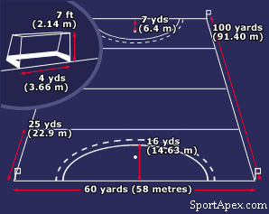

Slide 6
TERMINOLOGIE
    SELFPASS
Flat
SHOT
FLICK
BACKSTICK
Push
KICK
SLEEP
BACKHAND SHOT
HERAKLES HOCKEY CLUB

Slide 7
NOG MEER BEGRIPPEN
BULLY
ZIJLIJN
LANGE
ACHTERLIJN
VOORDEEL
UITSLAAN
OBSTRUCTIE FOUT
PC
TIP IN
STROKE
TIME OUT
23 METER LIJN
HERAKLES HOCKEY CLUB

Slide 8
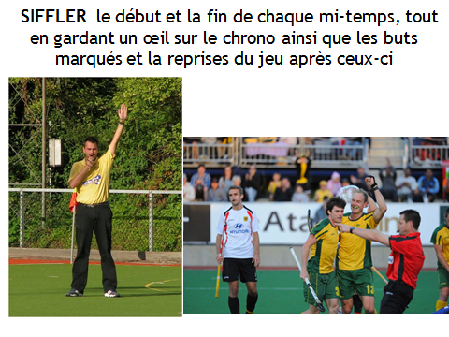
SCHEIDSRECHTERS
twee scheidsrechters op eigen helft
enkel fluiten in zijn deel van het veld (diagonaal) en zijn cirkel
taken:
  fluiten bij start en einde wedstrijd
  fluiten bij overtreding, doelpunt, bully en PC/stroke
  fluiten bij stilleggen wedstrijd: bv na ongeluk of bij onweer
  doelpunten en tijd bijhouden

Slide 9
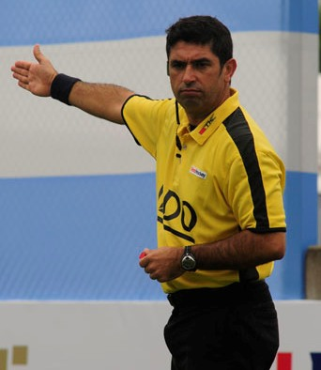
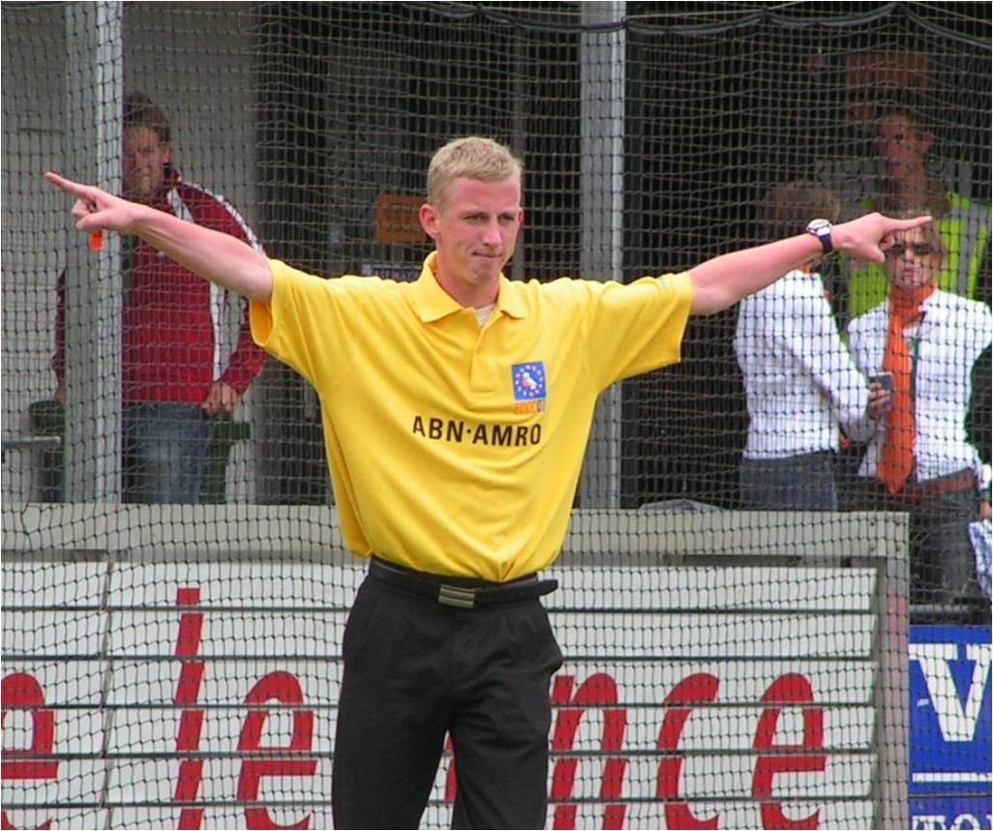
NIET FLUITEN, als het duidelijk is dat de bal…
over de zijlijn
of
over de achterlijn gaat
(Behalve bij betwisting)

Slide 10
ALTIJD FLUITEN
onsportief gedrag : schelden, tijd rekken, …
gevaarlijk spel:
  zwaaien met stick in buurt spelers
  bal boven knie spelen (behalve flick en shot op goal)
  hurken of gaan liggen in de buurt van de bal
fouten:
  kick, backstick, hakken
  duwen of trekken
  afhouden/obstructie

Slide 11
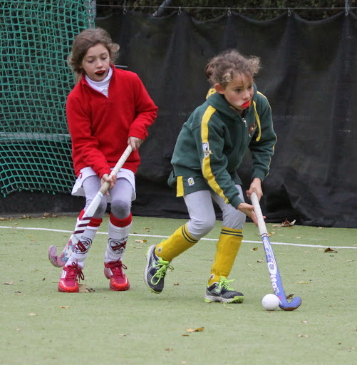
Backstick: de bal mag niet met de bolle kant van de stick worden gespeeld

Slide 12
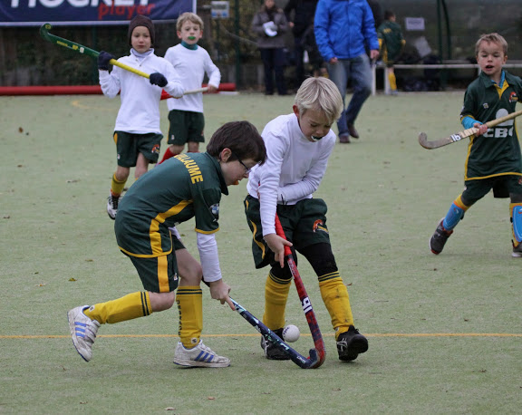
Kick: de bal mag niet met de voet of het been worden gespeeld.

Slide 13
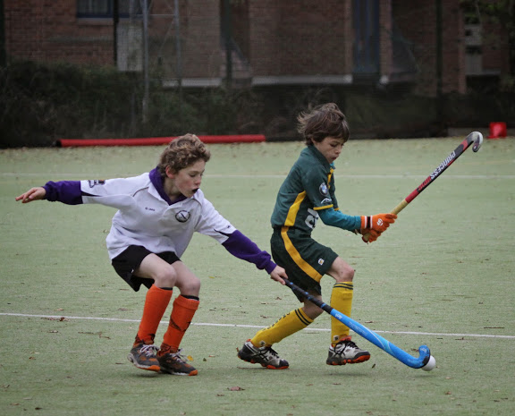
Zwaaien met de stick naast andere spelers, in back-hand of in fore-hand.

Slide 14
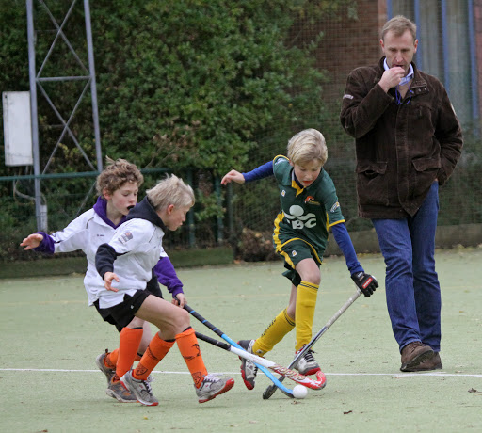
Hakken op de stick.

Slide 15
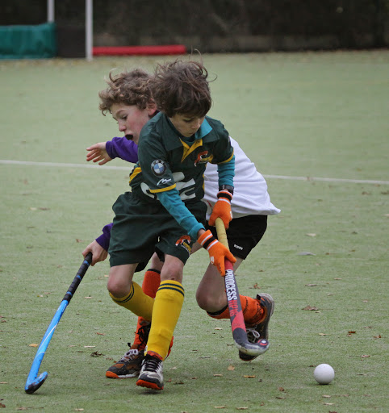
Een tegenstander duwen of vasthouden.

Slide 16
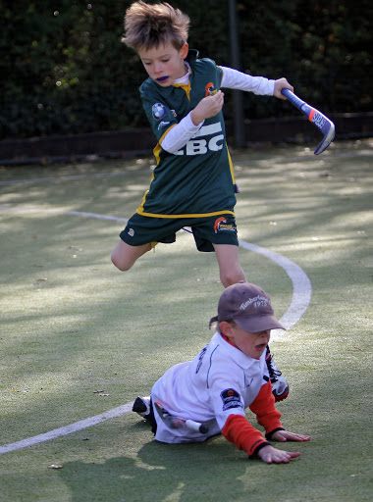
De speler ligt op de grond.

Slide 17
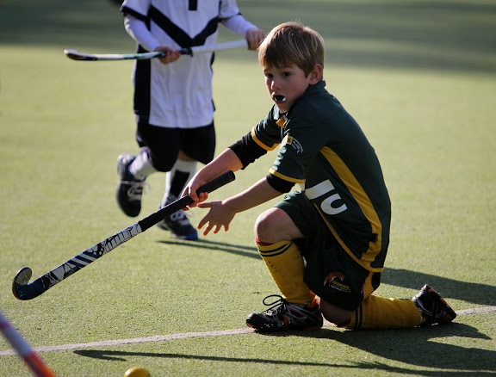
De speler brengt zichzelf in gevaar door op de knie te vallen op de grond.

Slide 18
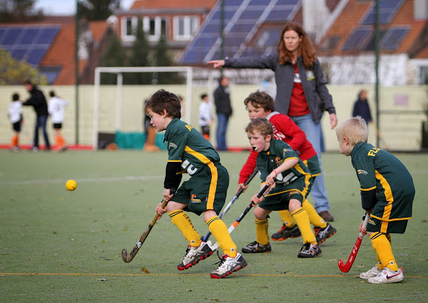
Elke bal die boven de knie komt in de buurt van spelers wordt afgefloten.

Slide 19
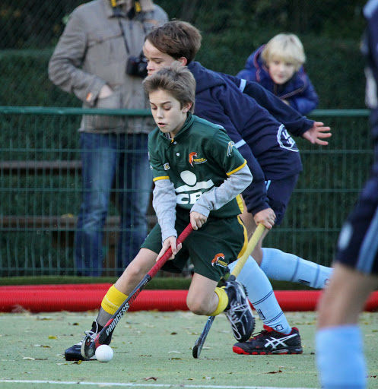
OBSTRUCTIE

Slide 20
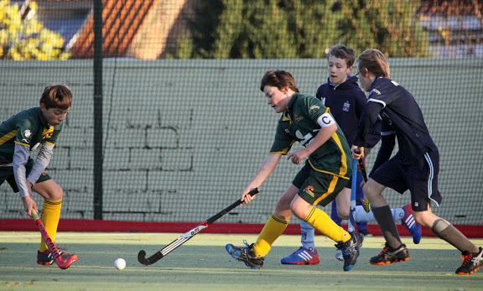
OBSTRUCTIE DOOR DERDE

Slide 21
VRIJE SLAG AANVALLERS
op de plaats van de overtreding, buiten de 23m-lijn is er een kleine tolerantie
bal moet stil liggen
tegenstanders op 5m, binnen 23m-lijn iedereen op 5 meter
selfpass
bal enkel hoog met een flick
binnen 23m-lijn moet de bal naar een teamgenoot of 5m verplaatst worden, voordat de bal in de cirkel mag

Slide 22
VRIJE SLAG VERDEDIGERS
binnen de cirkel of willekeurige plaats, of loodrecht vooruit tot op kopcirkel
bal moet stil liggen
tegenstanders op 5m
selfpass
bal enkel hoog met een flick

Slide 23
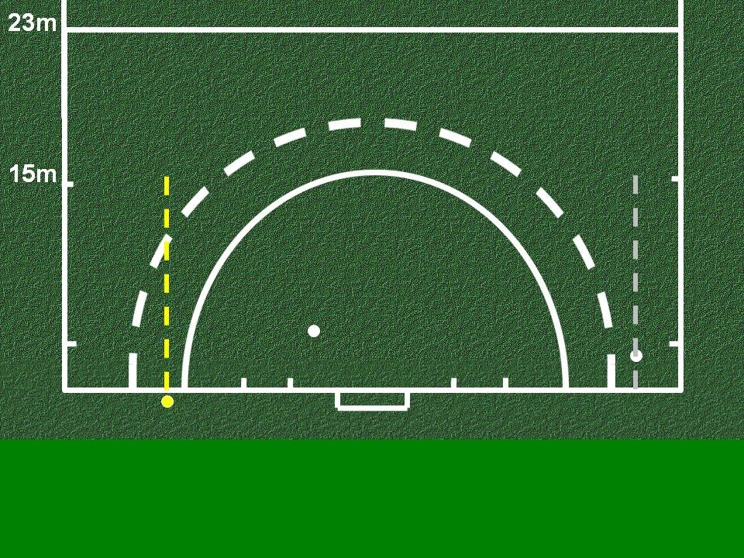
①
②
③

Slide 24
①
②
③

Slide 25
OVER ACHTERLIJN VOOR AANVALLERS
vrije slag op 23m-lijn, loodrecht tov overschrijden achterlijn
spelregels 23m-lijn van toepassing (5m regel)

Slide 26
OVER ACHTERLIJN VOOR VERDEDIGERS
uitslaan ter hoogte van de kopcirkel, loodrecht tov overschrijden achterlijn

Slide 27
①
②
③

Slide 28
FILMPJES
https://www.youtube.com/watch?v=xTEipm-lSmY&list=PLF9C3Z36XP1u-yHxYt6DzQ1SdcjHR5396
Met dank aan KNHB.nl voor het beeldmateriaal

Slide 29
PENALTY CORNER
overtreding binnen de cirkel
opzettelijke overtreding buiten de cirkel maar binnen de 23m lijn
verdediger speelt bal opzettelijk over achterlijn
bal zit klem in uitrusting keeper

Slide 30
PENALTY CORNER NEMEN
aangever speelt bal met shot of push met 1 voet achter de lijn, niemand mag in de cirkel voor het spelen van de bal
bal moet volledig buiten cirkel komen alvorens doelpunt te scoren
eerste shot op doel moet onder de plank, behalve bij sleep (opgelet voor gevaarlijk spel)
5 verdedigers in doel: keeper + 4 verdedigers met PC-masker
indien geen 4 pc-maskers beschikbaar, wordt PC gespeeld met evenveel verdedigers als er pc-maskers zijn
speler die te vroeg uit- of inloopt moet naar de middenlijn, verdediger wordt niet vervangen
aangever wacht >3sec, aangever naar midden, aanvaller wordt aangever (tijd stilleggen als aangever naar midden gaat)

Slide 31
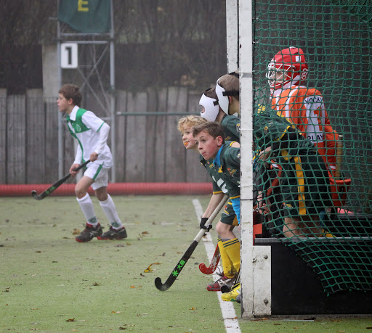
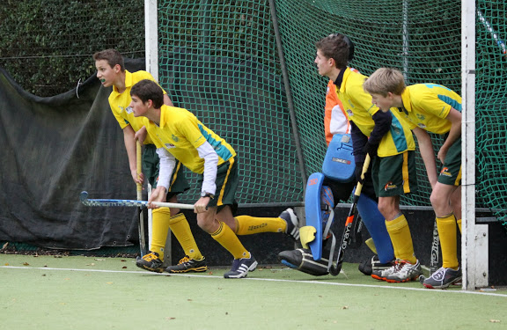
EEN PC CORRECT UITVOEREN:
Goed uitgelopen.
(zelfs wat laat)
De speler is te vroeg uitgelopen en moet plaats nemen in de cirkel van de tegenstanders. Hij mag niet vervangen worden.

Slide 32
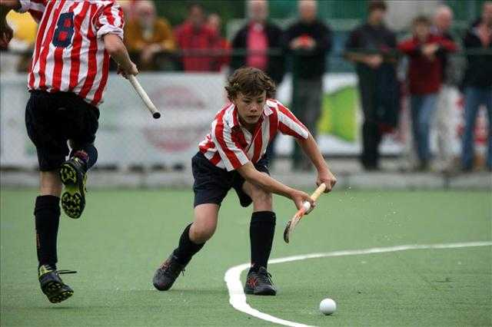
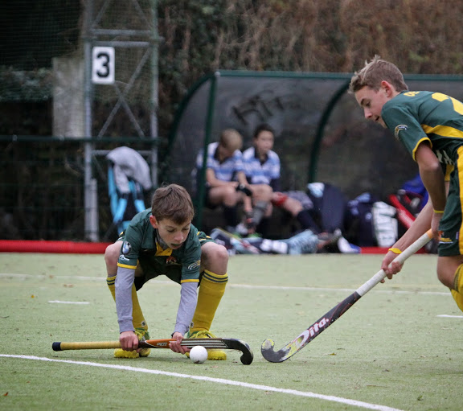
EEN PC CORRECT UITVOEREN:
DE BAL NIET BINNEN DE CIRKEL CONTROLEREN… MAAR BUITEN DE CIRKEL
PC altijd nemen, ook na laatste fluitsignaal
PC is voorbij indien bal meer dan 5m of voor de tweede maal buiten cirkel komt

Slide 33
STROKE
overtreding binnen de cirkel waarbij een doelpunt voorkomen wordt (bv kick op doellijn)
opzettelijke overtreding binnen de cirkel waardoor de bal niet gespeeld kan worden
de tijd wordt stilgelegd
alleen aanvaller en keeper binnen 23m lijn

Slide 34
STROKE UITVOEREN
bal op stroke punt (6,4m voor doellijn)
aanvaller achter de bal binnen speelafstand
push of flick na fluitsignaal
keeper op doellijn en staat stil totdat bal gespeeld is
bal mag maar 1 keer gespeeld worden

Slide 35
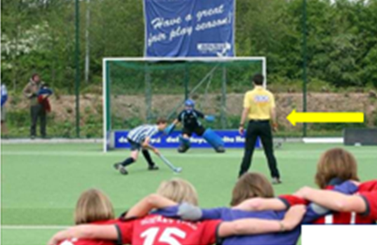
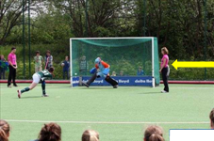
STROKE UITVOEREN
De scheidsrechter fluit, de speler neemt de stroke.
GOEDE positie van de scheidsrechter
De scheidsrechter fluit, de speler neemt de stroke.
SLECHTE positie van de scheidsrechter

Slide 36
SCHEIDSRECHTERS
ZELFVERTROUWEN
UITSTRALEN
IS
ESSENTIEEL
Respect
Luisteren naar de spelers en coach
Basisregels aanleren en aanscherpen,…….
HERAKLES HOCKEY CLUB

Slide 37
Samenwerking tussen beide scheidsrechters
Gemeenschappelijk basis
Vertrouwen en respect
Open communicatie
HERAKLES HOCKEY CLUB

Slide 38
Voorbereiding wedstrijd
ESSENTIEEL
focus veiligheid
aanvangstijd respecteren
fluitje pen /notablokje
chronometer glimlach
begeleiding goal op juiste plaats, terrein vrij
HERAKLES HOCKEY CLUB

Slide 39
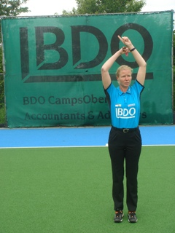
Starten van de wedstrijd
HERAKLES HOCKEY CLUB

Slide 40
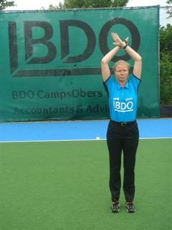
Stil zetten
HERAKLES HOCKEY CLUB

Slide 41
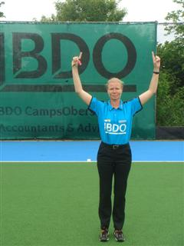
Resterende speltijd
HERAKLES HOCKEY CLUB

Slide 42
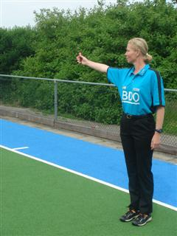
Inslaan
HERAKLES HOCKEY CLUB

Slide 43
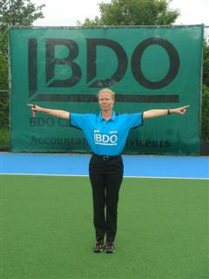
Uitslaan
HERAKLES HOCKEY CLUB

Slide 44
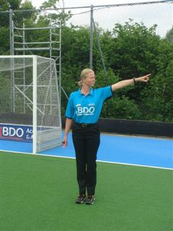
Lange corner
HERAKLES HOCKEY CLUB

Slide 45
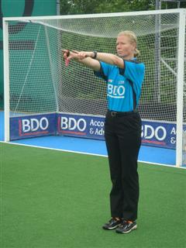
Doelpunt
HERAKLES HOCKEY CLUB

Slide 46
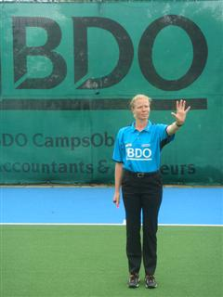
Afstand nemen
HERAKLES HOCKEY CLUB

Slide 47
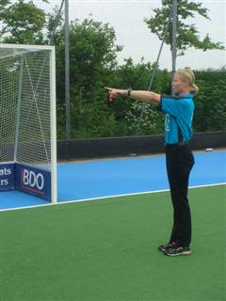
Strafcorner
HERAKLES HOCKEY CLUB

Slide 48
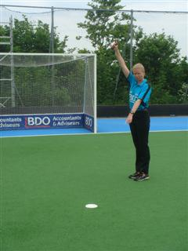
Stroke
HERAKLES HOCKEY CLUB

Slide 49
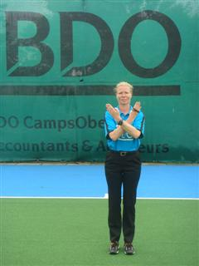
Obstructie
HERAKLES HOCKEY CLUB

Slide 50
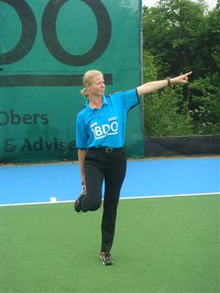
Kick
HERAKLES HOCKEY CLUB

Slide 51
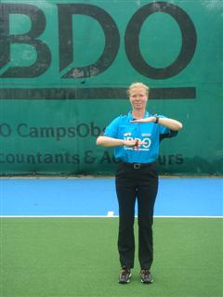
Te hoge bal
HERAKLES HOCKEY CLUB

Slide 52
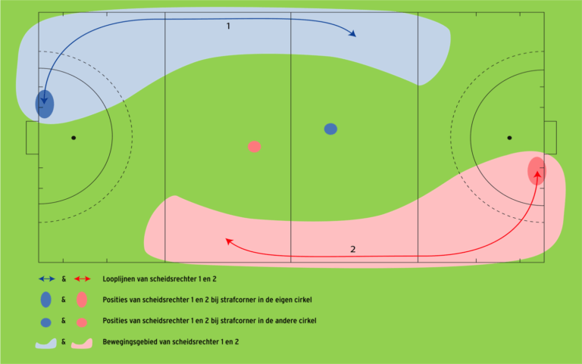
Looplijnen scheidsrechters
HERAKLES HOCKEY CLUB

Slide 53
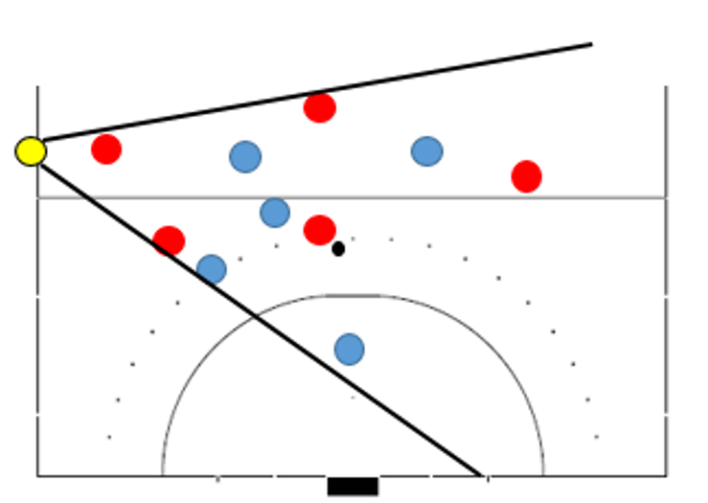
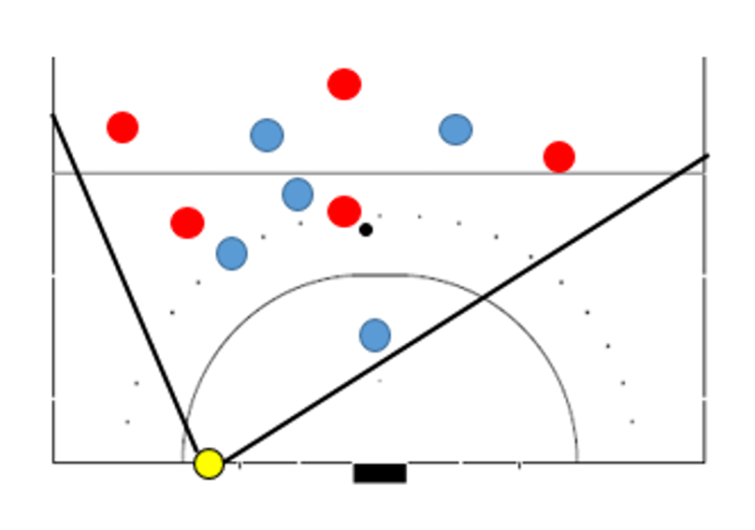
Positie scheidsrechter in de cirkel
Positie scheidsrechter in de cirkel

Slide 54
HERAKLES
HERAKLES SCHEIDSRECHTERS
WE NEED YOU
THE PLAYERS NEED YOU!
HERAKLES HOCKEY CLUB

